Slide 1
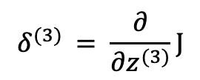
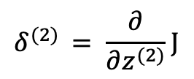



$$δ^{(2) }= \frac{∂}{∂z^{(2)}}J$$
$$δ^{(3) }= \frac{∂}{∂z^{(3)}}J$$
$$θ^{(1)}$$
z⁽²⁾
$$θ^{(2)}$$
z⁽³⁾
$$θ^{(2)}$$
a⁽²⁾=g(z⁽²⁾)
a⁽³⁾=g(z⁽³⁾)
Layer 2
Layer 3

